Slide 1
GENERATOR INNOWACJI. SIECI WSPARCIA 2 Integracja Polskich Seniorów i Opiekunek z Ukrainy (ISO22) Scenariusz spotkań integracyjnych
Projekt „GENERATOR INNOWACJI. SIECI WSPARCIA 2” współfinansowany ze środków Unii Europejskiej w ramach Europejskiego Funduszu Społecznego
Lider Projektu: PCG Polska Sp. z o. o., ul. Fabryczna 17, 90-344 Łódź, www.pcgpolska.pl
Partner Projektu: Towarzystwo Inicjatyw Twórczych „ę”, ul. Mokotowska 55 m. 50, 00-542 Warszawa www.e.org.pl

Slide 2
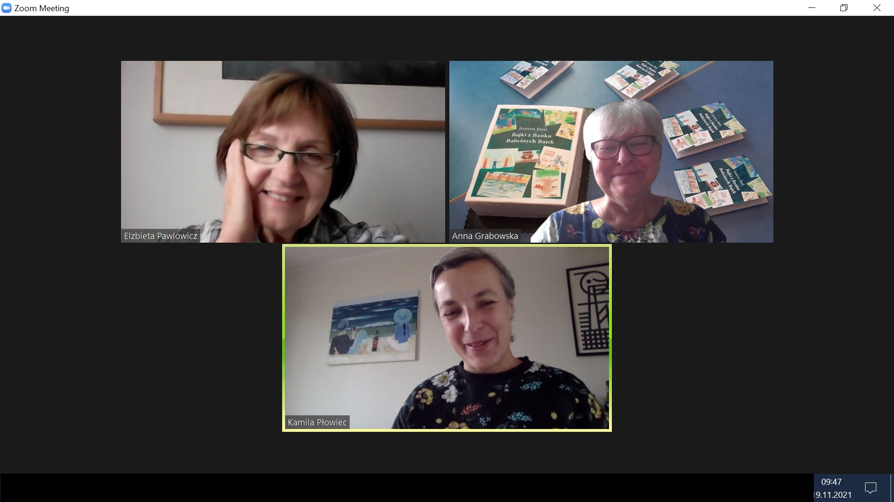
Scenariusz spotkań integracyjnych
TEMAT
CZAS TRWANIA
ADRESACI
CEL
PROGRAM
METODY PRACY
ŚRODKI DYDAKTYCZNE
Notes:
Pcg +ę

Slide 3
Scenariusz warsztatów dla seniorów
TEMAT: Storytelling, czyli opowiadanie swoich historii
CZAS TRWANIA: 12 spotkań 2 godzinnych
ADRESACI: grupa seniorów min. 10 osób
Notes:
Pcg +ę

Slide 4
Scenariusz warsztatów dla seniorów
CEL:
Celem warsztatów jest zwiększenie wiedzy z zakresu wykorzystywania nowych technologii w opowiadaniu historii, nabycie umiejętności tworzenia narracji cyfrowych, wzrost kompetencji w zakresie umiejętności pracy w grupie, grupowe opracowanie dwu, trzyminutowych narracji cyfrowych na wybrany temat z wykorzystaniem zdjęć, dźwięku, głosu narratora, wideo, tekstu (wybór należy do członków grupy). Bardzo ważnym celem spotkań jest poznanie się oraz swoich potrzeb i oczekiwań związanych z udziałem w projekcie Sieci Wsparcia.
Notes:
Pcg +ę

Slide 5
Scenariusz warsztatów dla seniorów
PROGRAM (cz. 1):
1. Wprowadzenie do projektu ISO22 - Integracja Seniorów i Opiekunek z Ukrainy
2. Wprowadzenie do warsztatów STOS – Storytelling, czyli opowiadanie swoich historii
3. Tworzenie gry miejskiej w aplikacji mobilnej firmy Toucan
Notes:
Pcg +ę

Slide 6
Scenariusz warsztatów dla seniorów
PROGRAM (cz. 2):
4. Wywiady i nagrania głosowe
5. Spotkanie na platformie Zoom i tworzenie albumów w gogle
6. Zakładanie Fanpage i tworzenie repozytorium cyfrowych opowieści
Notes:
Pcg +ę

Slide 7
Scenariusz warsztatów dla seniorów
PROGRAM (cz. 3):
7. Zbieranie materiałów do opowieści cyfrowej w Ratuszu Oliwskim
8. Prezentacja przykładowych narracji cyfrowych i ich analiza
9. Podział na grupy i sformułowanie tematu narracji, wybór narzędzi, podział zadań
Notes:
Pcg +ę

Slide 8
Scenariusz warsztatów dla seniorów
PROGRAM (cz. 4):
10. 1 spotkanie konsultacyjne - praca nad scenariuszem narracji, gromadzenie materiałów, wypełnienie scenariusza grupowego,
11. 2 spotkanie konsultacyjne selekcja materiałów, montaż narracji, ukończenie wstępnej wersji narracji cyfrowej, ostatnie poprawki w montażu, przygotowanie narracji do prezentacji
12. Prezentacja przygotowanych narracji, końcowa refleksje, podsumowanie
Notes:
Pcg +ę

Slide 9
Scenariusz warsztatów dla seniorów
METODY PRACY:
zajęcia prowadzone metodami aktywizującymi,
filmy na YouTube,
prezentacje Power Point,
praca na platformie Zoom,
spotkania w terenie,
testowanie aplikacji mobilnych, praca grupowa
Notes:
Pcg +ę

Slide 10
Scenariusz warsztatów dla seniorów
ŚRODKI DYDAKTYCZNE:
wzrokowe: kartki papieru, długopisy, tablica, mazaki, , film, rysunki, fotografie, rzutnik
słuchowe: nagrania, głośniki
wzrokowo słuchowe: multimedialne programy komputerowe
automatyzujące: komputery, laptopy, telefony komórkowe
Notes:
Pcg +ę

